Slide 1
Флешмоб «Юні охоронці природи»
За матеріалами учасників Флешмобу
«Юні охоронці природи»
в рамках проведення «Всеукраїнського зльоту юних екологів»
Київ 2023

Slide 2
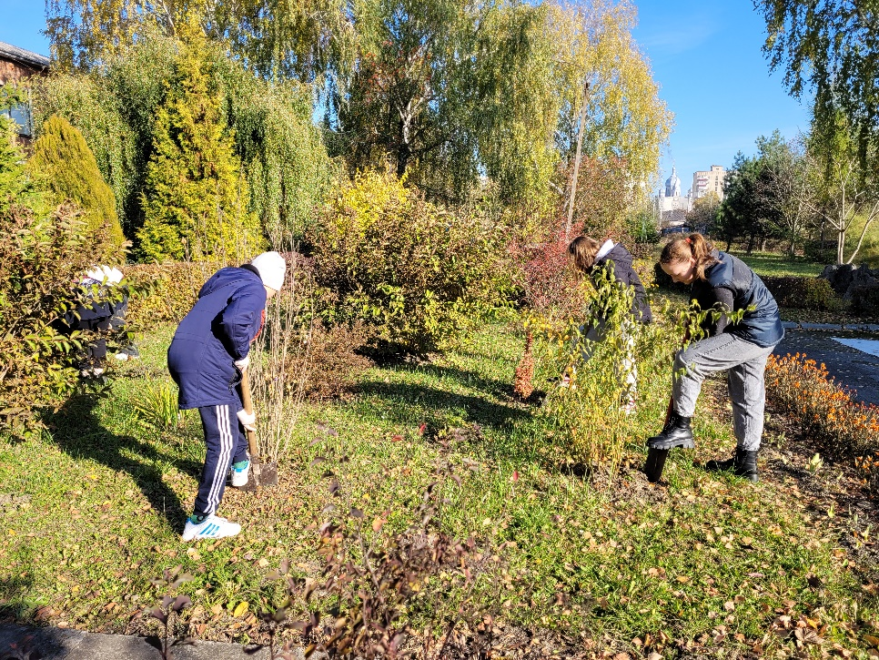
Ковтонюк Надія, Філюк Анастасія

Slide 3
Баштовий Максим

Slide 4
Валковський Арсеній

Slide 5
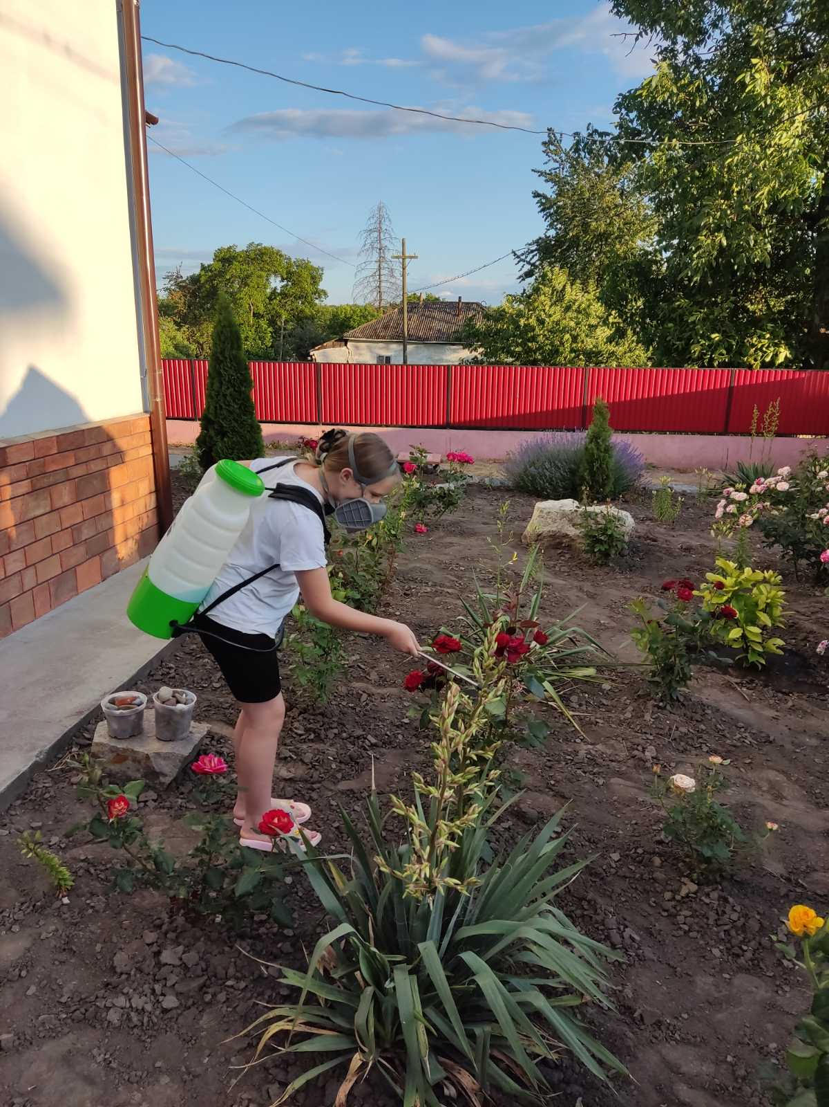
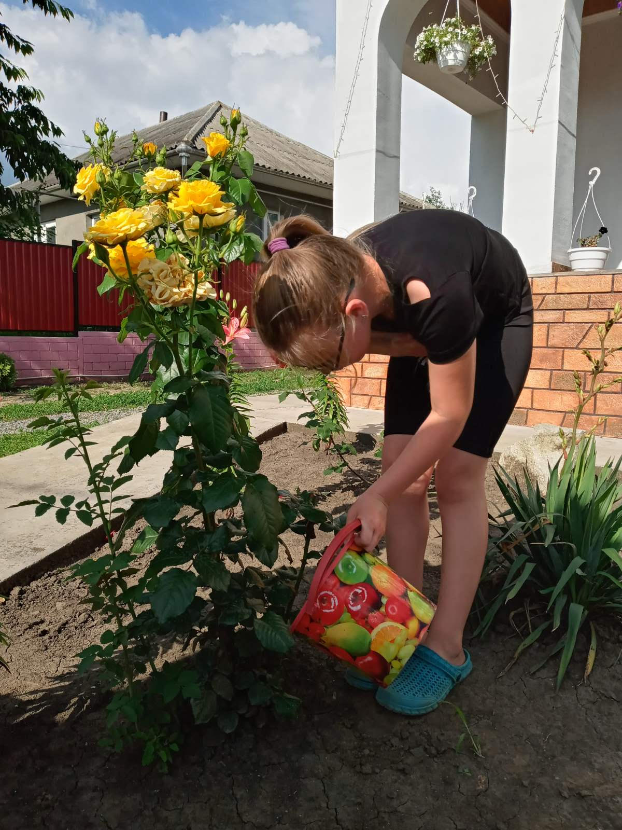
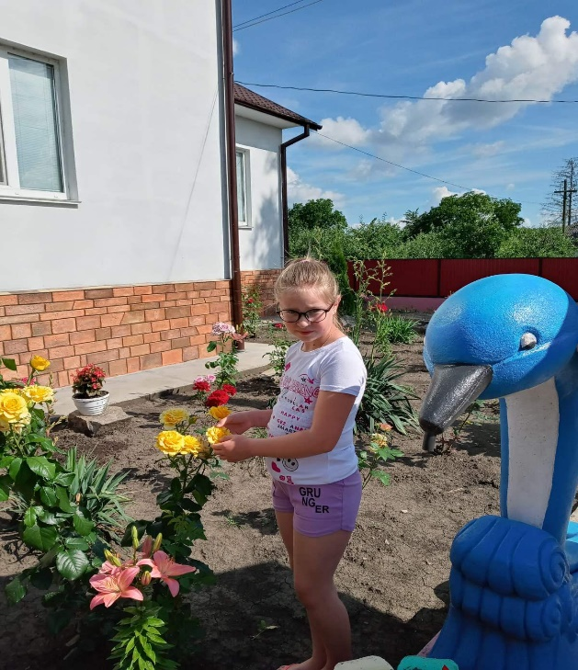
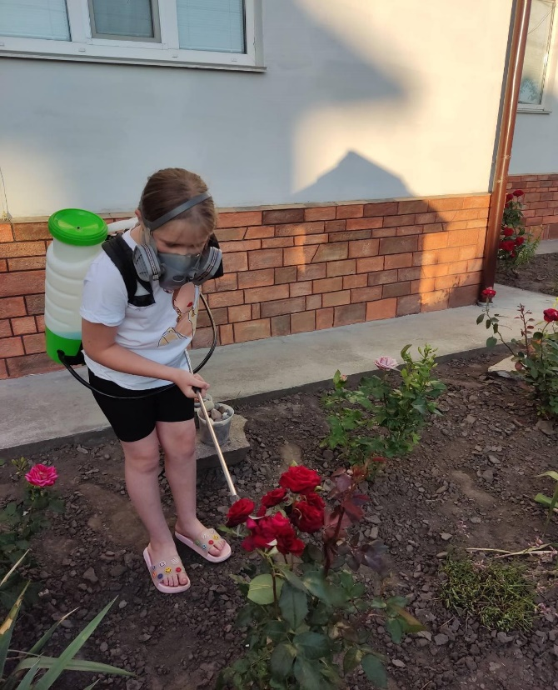
Графінчук Анастасія

Slide 6
Подосельник Марія

Slide 7
Шепель Аліса

Slide 8
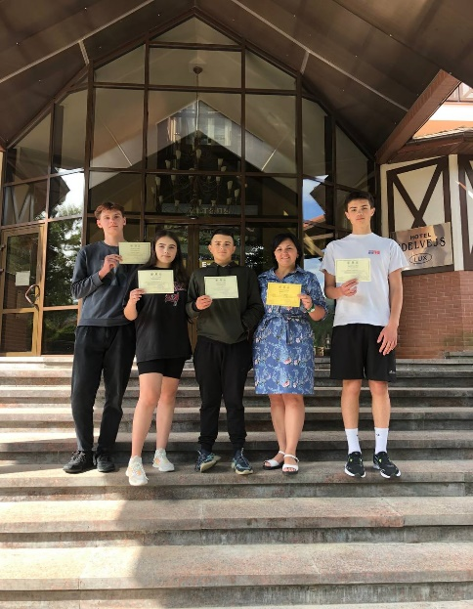
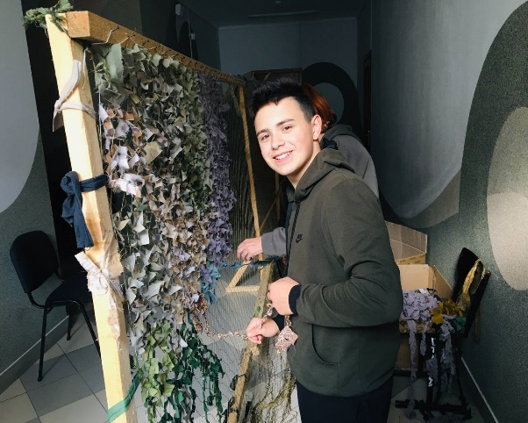
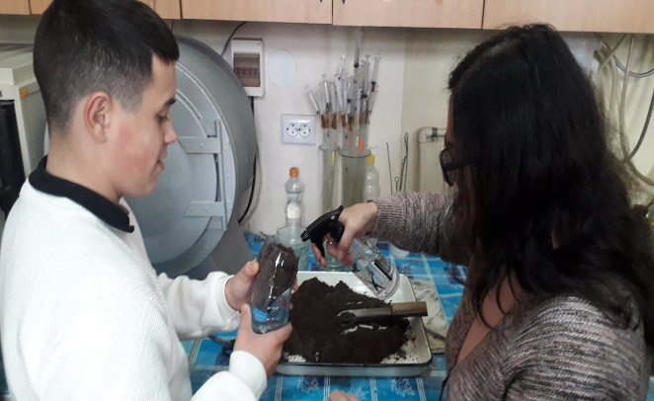
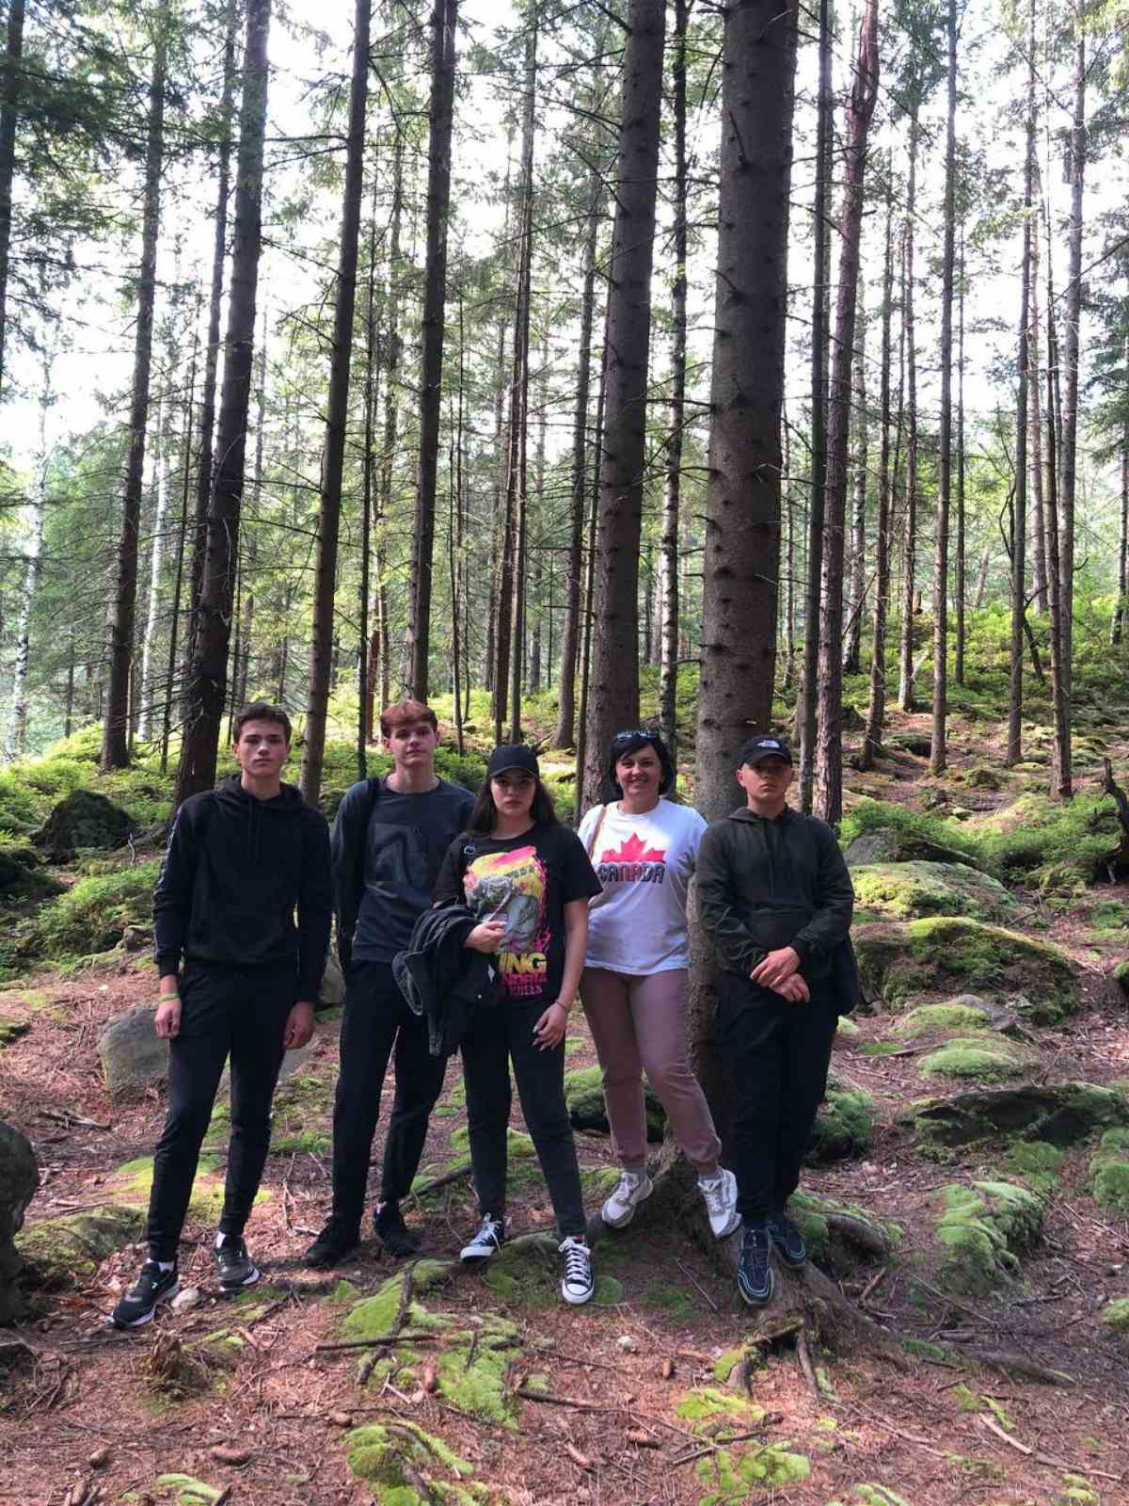
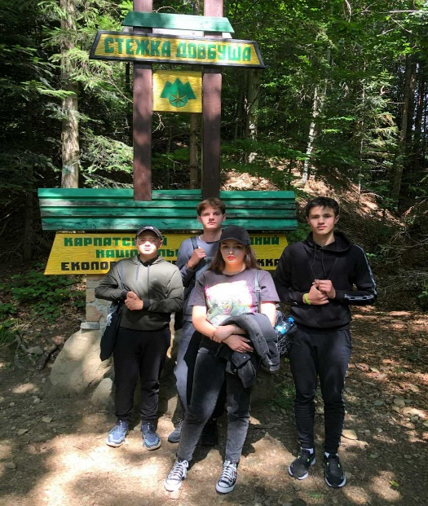
Якуб’як Ілля

